Slide 1
Darko Mladenovski 278/2017
Face Detection

Slide 2

Opis
Detekcija lica je kompjuterska tehnologija koja se koristi u raznim aplikacijama za identifikaciju ljudskih lica na slikama, videu, …
U kontekstu ovog projekta, razmatrace se pronalazenje lica na video prenosu kamere racunara
Neke od aplikacija gde ova tehnologija nalazi primenu: prepoznavanje lica, detekcija emocija, video nadzor, …

Slide 3
Definicija
Ulaz algoritma se sastoji od seta slika, koje ce se koristiti pri treningu I evaluaciji modela
Zelimo da istreniramo model koji ce imati mogucnost detekcije lica u realnom vremenu (prenosu kamere)
Koristicemo mocnu neuronsku mrezu VGG16, u kombinaciji sa klasifikacijom I regresijom
Provera kvaliteta modela preko metrika tokom treninga, I na kraju preko kamere

Slide 4
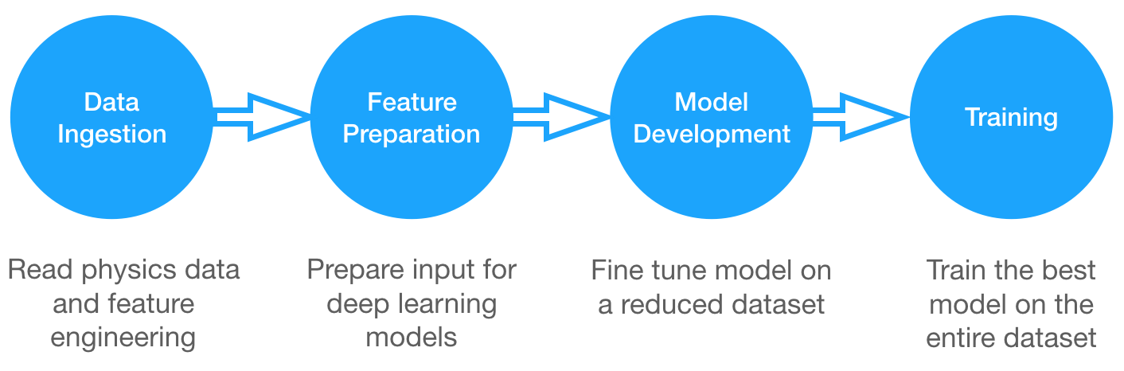
Implementacija
Implementaciju cemo podeliti u nekoliko koraka:
1) Preprocesiranje podataka
2) Augmentacija slika
3) Kreiranje arhitekture modela
4) Treniranje I testiranje

Slide 5
Preprocesiranje podataka
Sakupljanje podataka: kreiranje inicijalnog skupa slika pomocu opencv biblioteke
Anotacija podataka: na svakoj slici u skupu podataka potrebno je oznaciti lice ukoliko je prisutno. Ovo je postignuto pomocu LabelMe alata
Podela podataka na trening, test I validacione particije koje ce biti koriscene za treniranje I testiranje modela

Slide 6
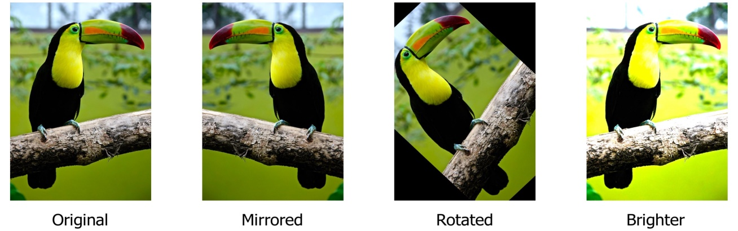
Augmentacija slika
Za trening dobrog modela potrebno je imati sto veci skup podataka sa sto vecom varijacijom podataka
Jasno je da bi bilo naporno kreiranje velikog broja slika od strane korisnika, te se ovaj problem brzo I jednostavno moze resiti primenom albumentations biblioteke
Omogucava razlicite transformacije slika, I ovime dovodi do ogromnog povecanja skupa podataka

Slide 7
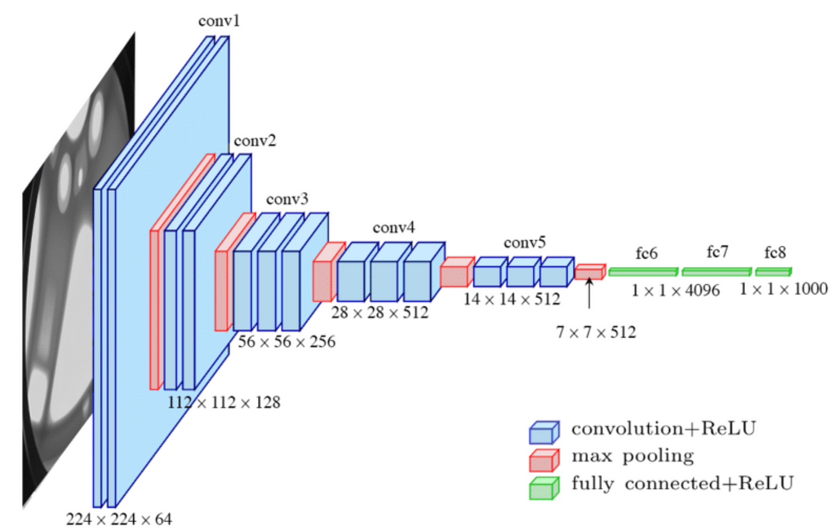
Kreiranje arhitekture modela
Model ce se sastojati od 3 dela:
1) Baze – VGG16 neuronske mreze
2) Klasifikatora – da li je lice prisutno ili ne
3) Regresora – koordinate okvira koji sadrzi lice

Slide 8
Treniranje I testiranje
Nad ovako uredjenim I podeljenim podacima sprovodi se treniranje modela
Trening u 10 epoha
Funkcije greske za klasifikator I regresor. Ukupna greska je njihova kombinacija
Testiranje preko nasumicnih skupova slika iz test skupa, pa onda I nad prenosom kamere

Slide 9
Zakljucak
Mozda najbitnija stvar za dobar model su dobri podaci (brojni, raznovrsni, …)
Delikatan balans izmedju preciznosti I efikasnosti
Modeli su vrlo hardverski zahtevni za treniranje I testiranje
Vrlo zanimljiva I korisna tehnologija, primenljiva u mnogim situacijama

Slide 10
Reference
https://github.com/wkentaro/labelme
https://albumentations.ai/
https://opencv.org/
https://machinelearningmastery.com/how-to-perform-face-detection-withclassical-and-deep-learning-methods-in-python-with-keras/
https://www.learndatasci.com/tutorials/hands-on-transfer-learning-keras/

Slide 11

Hvala na paznji!!
Matematicki fakultet u Beogradu
Septembar, 2023.

